Slide 1
BÀI 3. SÔNG NÚI LINH THIÊNG
Văn bản 2. VĂN TẾ NGHĨA SĨ CẦN GIUỘC
- Nguyễn Đình Chiểu-

Slide 2
KHỞI ĐỘNG
Hãy kể tên về những tấm gương đã anh dũng hi sinh vì nền độc lập của đất nước ta trong thời kì chống thực dân Pháp xâm lược quan đoạn trích sau:
Hoan hô chiến sĩ Điện Biên - Chiến sĩ anh hùng - Đầu nung lửa sắt
Năm mươi sáu ngày đêm, khoét núi, ngủ hầm, mưa dầm, cơm vắt
Máu trộn bùn non - Gan không núng - Chí không mòn!
Những đồng chí, thân chôn làm giá súng
Đầu bịt lỗ châu mai
Băng mình qua núi thép gai - Ào ào vũ bão,
Những đồng chí chèn lưng cứu pháo - Nát thân, nhắm mắt, còn ôm.
(Hoan hô chiến sĩ Điện Biên - Tố Hữu)

Slide 3
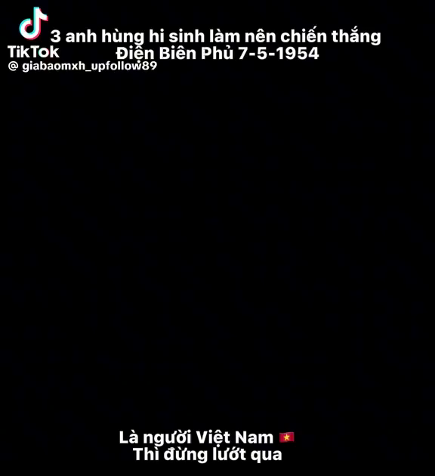

Slide 4
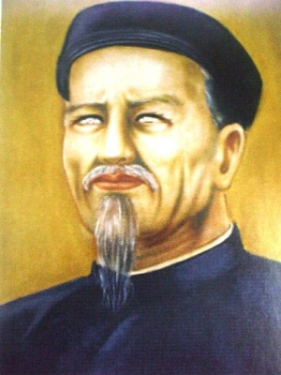
I. TÌM HIỂU CHUNG
1. Tác giả Nguyễn Đình Chiểu
a
Cuộc đời
b
Sự nghiệp thơ văn
C
Nội dung sáng tác
d
Nghệ thuật

Slide 5
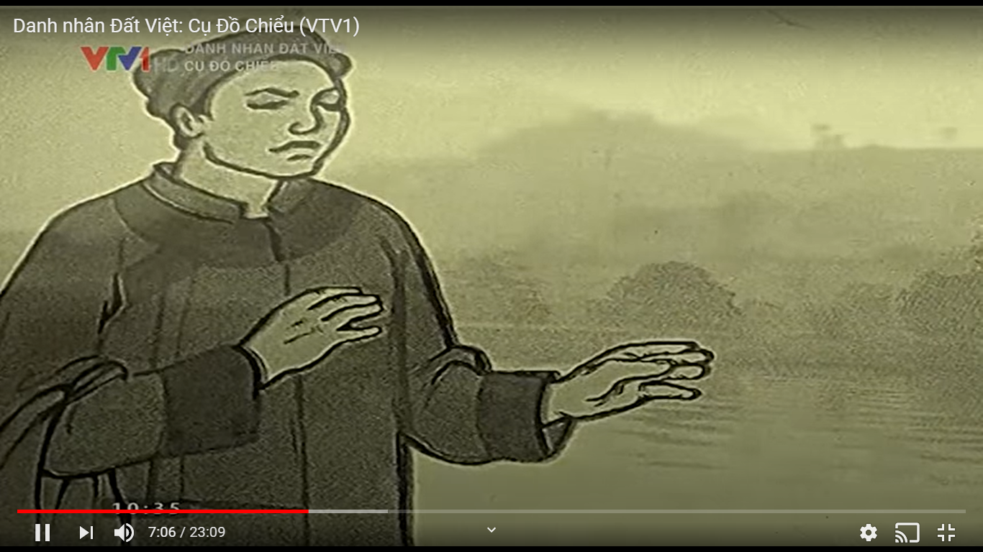
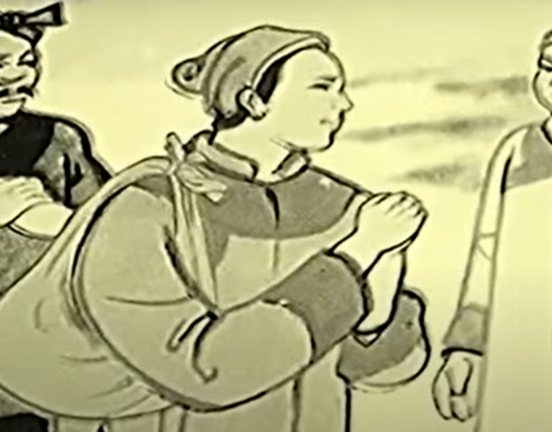
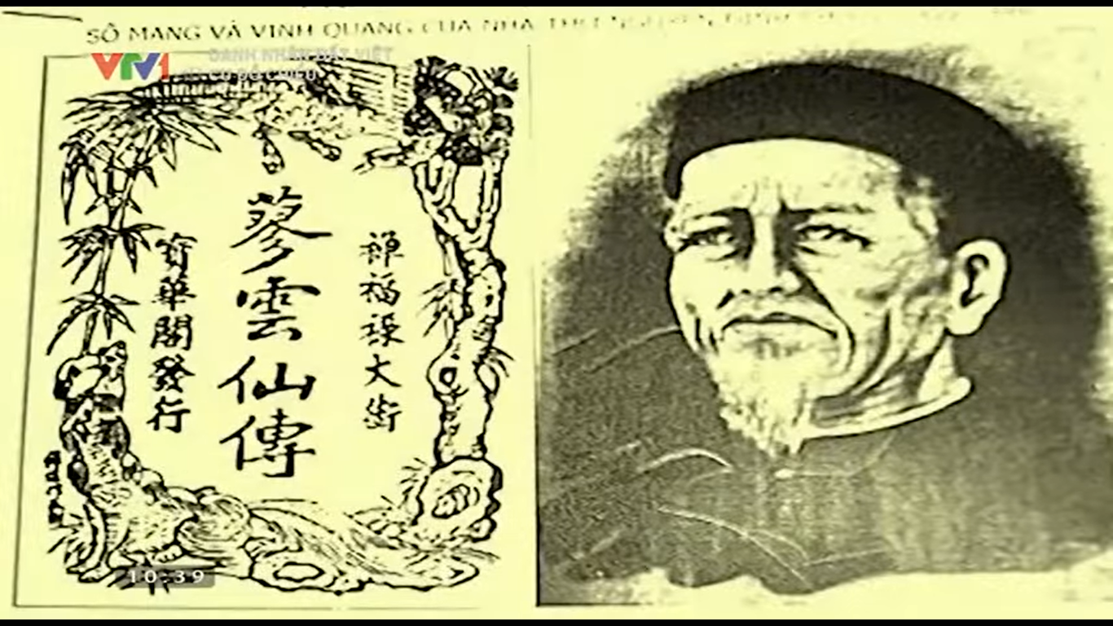
Ông bị mù. Khi về quê, ông mở trường dạy học, bốc thuốc chữa bệnh và sang tác thơ
Ông đỗ tú tài tại trường thi Gia Định
1822
1846
Mình gieo xuống đất vật vờ hồn hoa
Hai hàng nước mắt nhỏ sa
Trời Nam đất Bắc xót xa đoạn trường
Anh em ai nấy đều thương
Trời ơi! Sao nỡ lấp đường công danh
1843
1849
Ông sinh tại huyện Bình Dương, tỉnh Gia Định
Ông ra Huế học, sắp thi thì nghe tin mẹ mất, phải về quê chịu tang mẹ

Slide 6
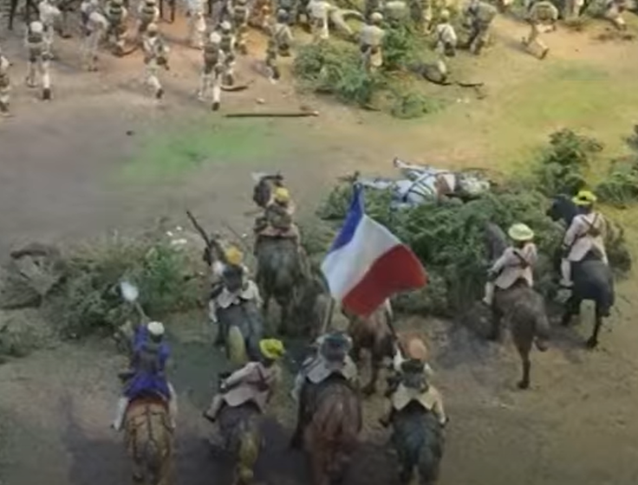
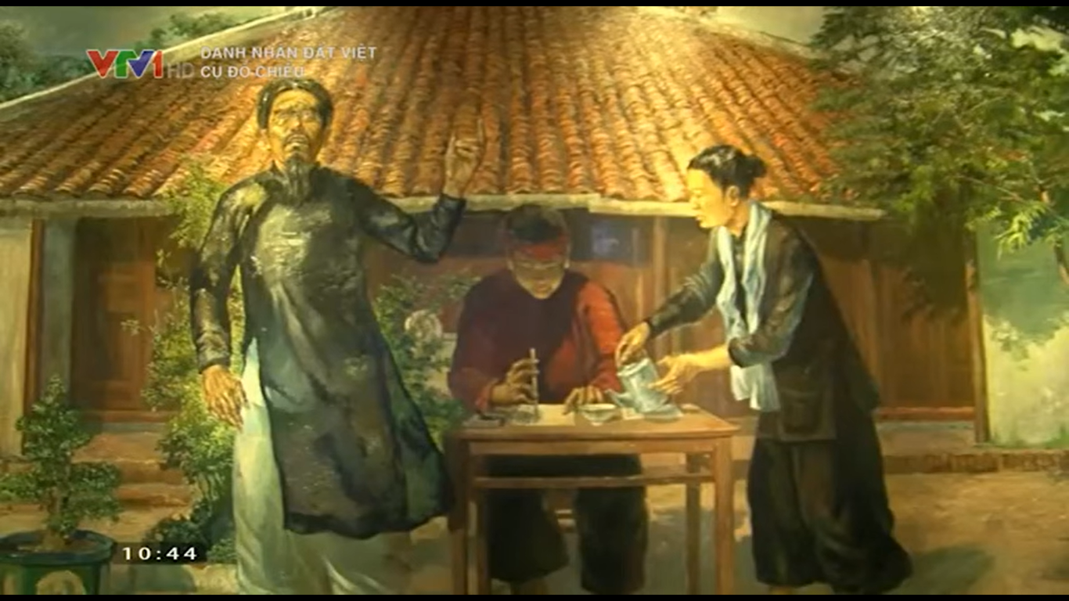
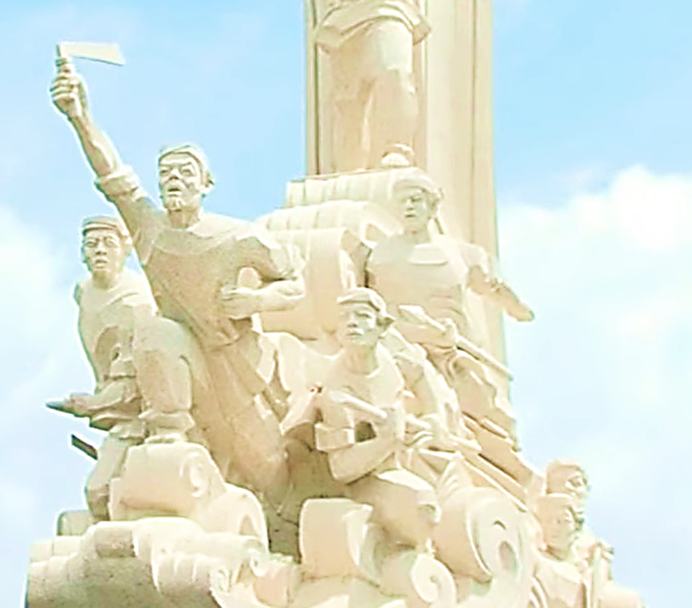
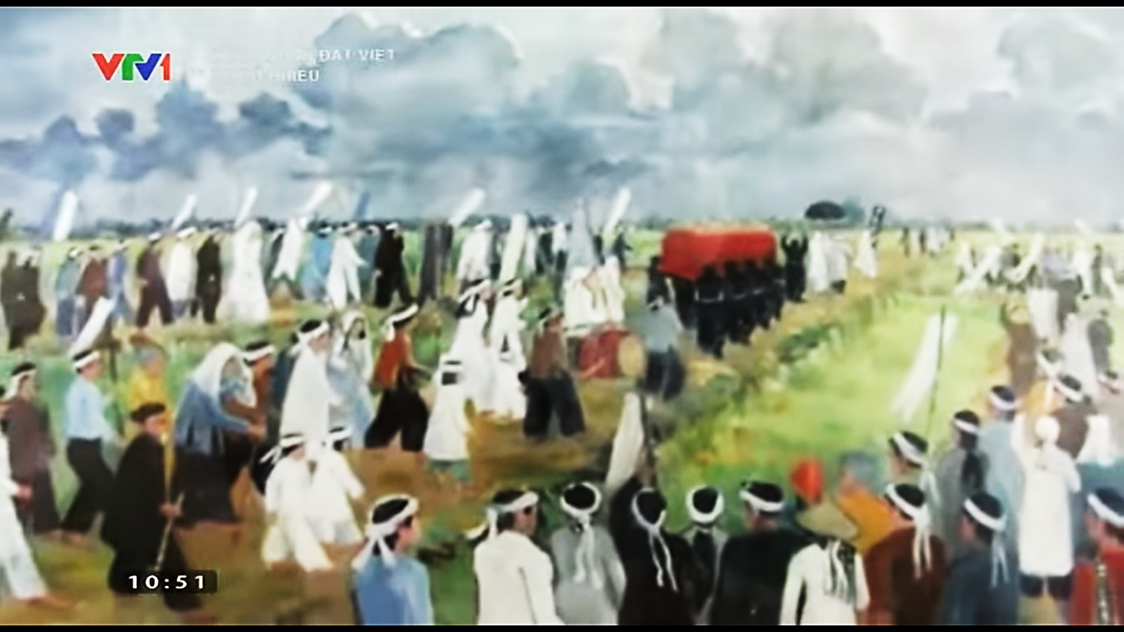
Pháp đánh vào Cần Giuộc, ông lui về Ba Tri, Bến Tre.
Nhà thơ Nguyễn Đình Chiểu mất tại Ba Tri (Bến Tre)
Tích cực dùng văn chương kích động lòng yêu nước của sĩ phu và nhân dân
1859
Ông đứng vững trên tuyến đầu của cuộc kháng chiến
1862
1888
Giặc Pháp vào Gia Định, ông về quê vợ (Cần Giuộc)

Slide 7
a. Cuộc đời
- Nguyễn Đình Chiểu - Đồ Chiểu (1822 - 1888) Tự là Mạnh Trạch, hiệu Trọng Phủ, Hối Trai
- Xuất thân trong gia đình nhà nho.
- Cuộc đời gặp nhiều bất hạnh, mất mát.
- Là một con người giàu niềm tin và nghị lực, vượt qua số phận để giúp ích cho đời.
- 1859 Pháp đánh Gia Định, Nguyễn Đình Chiểu cùng các lãnh tụ nghĩa quân bàn mưu đánh giặc và sáng tác nhiều thơ văn chiến đấu.
- 1888 ông qua đời.
-> Cuộc đời Đồ Chiểu là một tấm gương sáng ngời về:
+ Nghị lực phi thường vượt lên số phận.
+ Lòng yêu nước, thương dân sâu nặng.
+ Tinh thần bất khuất trước kẻ thù.

Slide 8

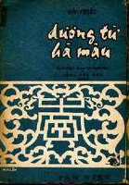
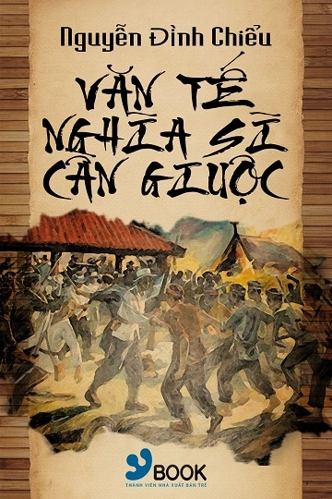
Chủ yếu được viết bằng chữ Nôm
Truyện Lục Vân Tiên
b) Sự nghiệp thơ văn: Tác phẩm chính
Giai đoạn trước khi thực dân Pháp xâm lược
Truyền bá đạo lý làm người
Dương Từ - Hà Mậu
Chạy giặc
Giai đoạn sau khi thực dân Pháp xâm lược
Ngự Tiều y thuật vấn đáp
Thơ điếu Trương Định
Thơ Điếu Phan Tòng
Văn tế nghĩa sĩ Cần Giuộc

Slide 9
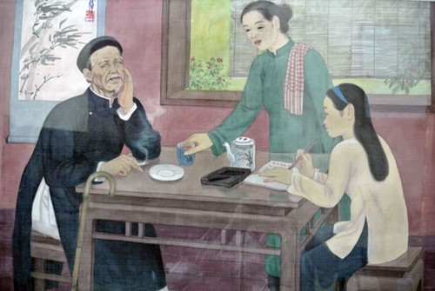
Ông là một nhà nho chân chính, một mặt tiếp thu được những tư tưởng tích cực trong kinh sử, mặt khác – chủ yếu đã "sống cuộc sống của quần chúng, thông cảm sâu sắc với quần chúng, và đã cùng với quần chúng phấn đấu gian nan. Chính quần chúng cần cù dũng cảm đã tiếp sức cho Nguyễn Đình Chiểu, cho trí tuệ, cho tình cảm, cho lòng tin và cả cho nghệ thuật của Nguyễn Đình Chiểu" (Hoài Thanh).

Slide 10
KẾT LUẬN
Nguyễn Đình Chiểu xứng đáng là ngôi sao sáng trên nền văn hóa dân tộc, là ngọn cờ tiêu biểu cho thơ văn chống Pháp nửa sau thế kỉ XIX. Bởi chăng đúng như nhận xét của Phạm Văn Đồng “Cuộc đời và thơ văn của Nguyễn Đình Chiểu là của một chiến sĩ hi sinh phấn đấu vì một nghĩa lớn”

Slide 11
2. Tác phẩm “Văn tế nghĩa sĩ Cần Giuộc”
a) Hoàn cảnh sáng tác
- Năm 1861, sau khi giặc Pháp chiếm Gia Định, lập đồn Cần Giuộc.
- 14/12/1861, nghĩa quân đã tự vũ trang tấn công đồn giết được quan hai và một số lính thuộc địa của Pháp.
- 16/12/1861, Pháp phản công và nghĩa quân hi sinh 27 người.
- Tuần phủ Gia Định – Đỗ Quang nhờ Nguyễn Đình Chiểu viết bài văn tế để truy điệu những người đã hi sinh, thể hiện lòng biết ơn, lòng căm thù giặc và lòng quyết tâm đánh giặc.
b) Bố cục
+ Lung khởi (câu 1- 2): Bối cảnh thời đại và ý nghĩa tư tưởng
+ Thích thực (câu 3 - 15): Tái hiện vẻ đẹp người nông dân-nghĩa sĩ
+ Ai vãn (câu 16- 28): Bày tỏ lòng tiếc thương, niềm cảm phục
+ Kết (còn lại): Ca ngợi linh hồn bất tử của các nghĩa sĩ.

Slide 12
II. ĐỌC - HIỂU VĂN BẢN
1. Lung khởi: Bối cảnh thời đại và ý nghĩa cái chết bất tử.
Câu văn mở đầu có ý nghĩa như thế nào trong việc thể hiện tư tưởng chung của bài văn tế?

Slide 13
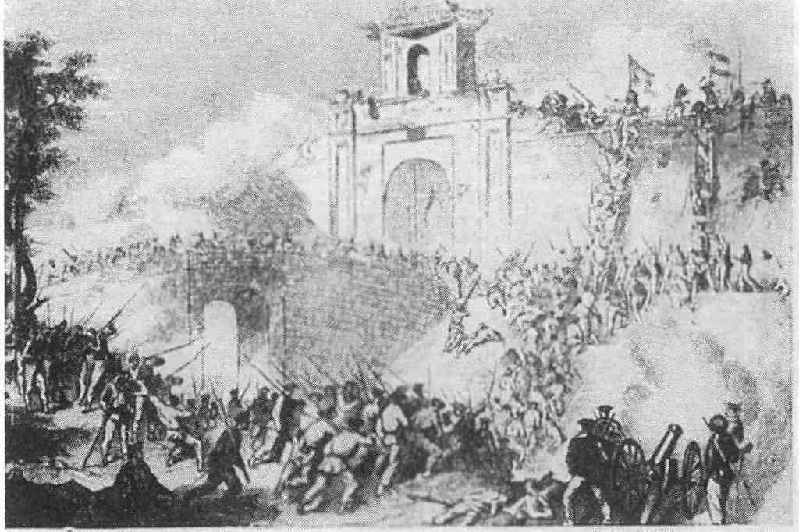
Pháp tấn công thành Gia Định

Slide 14
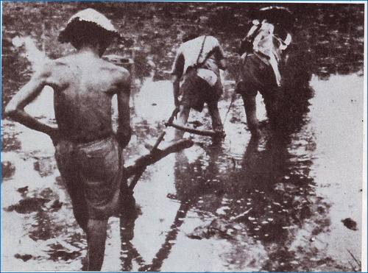
Nông dân Việt Nam dưới thời kì Pháp thuộc

Slide 15
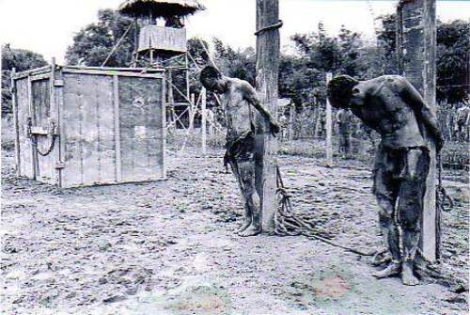
Tội ác của thực dân Pháp

Slide 16
1. Lung khởi. Bối cảnh thời đại và ý nghĩa tư tưởng của bài văn tế (câu 1-2)
Câu 1: Hỡi ôi!
Súng giặc đất rền; lòng dân trời tỏ.
=> Nghệ thuật đối lập
→ Câu thơ đã khái quát được bối cảnh và tình thế căng thẳng của thời đại: Một cuộc đụng độ giữa giặc xâm lược tàn bạo và ý chí kiên cường, bất khuất của nhân dân ta.

Slide 17
- Câu 2: + Mười năm công vỡ ruộng -> không ai biết
+ Một trận nghĩa đánh Tây -> để lại tiếng thơm muôn đời
→ Ý nghĩa sống - chết; nhục - vinh được thể hiện rõ qua các vế câu biền ngẫu. Từ đó, khẳng định quan niệm sống cao cả của nghĩa quân: Chết vinh còn hơn sống nhục.
=> Thời kì đau thương, “khổ nhục nhưng vĩ đại”.

Slide 18
2. Phần thích thực. Xuất thân - cuộc chiến đấu hy sinh của người nông dân nghĩa sĩ. (câu 3-15)
a. Hoàn cảnh xuất thân
- Là những người nông dân nghèo khổ chất phác, cuộc đời lam lũ “cui cút” với bao lo toan nghèo khó.
- Họ hoàn toàn xa lạ với công việc binh đao -> tạo ra sự đối lập -> tôn cao tầm vóc người anh hùng ở đoạn sau.
=> Bằng nghệ thuật liệt kê (kể ra một loạt những việc người nông dân quen làm và những việc họ chưa hề biết đến), đoạn văn đã giới thiệu một cách cụ thể về nguồn gốc của nghĩa sĩ : Họ xuất thân từ nông dân cần cù, nghèo khổ, xa lạ với chiến tranh, trận mạc.

Slide 19
b. Lòng căm thù giặc của những người nghĩa sĩ đánh Tây (câu 6-9)
* Tình cảm:
- Người dân trông chờ tin tức mỏi mòn rồi thất vọng "trông tin quan như trời hạn trông mưa".
- Lòng căm thù, oán giận:
+ ghét thói mọi như nhà nông ghét cỏ
+ muốn tới ăn gan
+ muốn ra cắn cổ
(hình ảnh cường điệu mạnh mẽ, chân thực, đậm sắc thái nông dân Nam Bộ)

Slide 20
* Nhận thức
- Họ nhận thức đúng đắn: Đất nước ta là một quốc gia độc lập, vĩ đại “mối xa thư đồ sộ”
- Xác định trách nhiệm của bản thân với đất nước: tự mình đứng lên trừ kẻ xâm lăng. (há để ai chém rắn đuổi hươu).
* Hành động:
+ Xin ra sức đoạn kình
+ Dốc ra tay bộ hổ
+ Mến nghĩa làm quân chiêu mộ
→ tự nguyện, thể hiện ý thức trách nhiệm với sự nghiệp cứu nước và ý chí quyết tâm tiêu diệt giặc của người nghĩa sĩ.

Slide 21
c. Vẻ đẹp hào hùng của đội quân áo vải trong trận nghĩa đánh Tây
- Trang bị của nghĩa quân khi vào trận:
+…manh áo vải…
+…ngọn tầm vông...
+… rơm con cúi...
+…lưỡi dao phay…
Liệt kê + chi tiết chân thực có sức gợi tả cao
-> Đó là những vật dụng nghèo nàn, thô sơ trong cuộc sống lao động hàng ngày đã trở thành vũ khí để nghĩa quân đánh giặc.
- Tinh thần chiến đấu của nghĩa sĩ
+ Khí thế tấn công vũ bão: động từ mạnh, dứt khoát (đốt xong, chém rớt, đâm ngang, chém ngược)…
+ Lòng dũng cảm phi thường: đạp rào lướt tới, coi giặc cũng như không, xô cửa xông vào, liều mình như chẳng có, trối kệ tàu sắt tàu đồng súng nổ…

Slide 22
* Nghệ thuật:
- Các động từ mạnh (ăn gan, cắn cổ) → thể hiện lòng căm thù giặc cao độ của người nông dân.
- Dùng các điển tích, điển cố để khẳng định ý thức độc lập dân tộc và tinh thần trách nhiệm của người nông dân với Tổ quốc.
- So sánh (…như trời hạn trông mưa; …như nhà nông ghét cỏ…) gần gũi, dễ hiểu, gắn với công việc ruộng đồng của người nông dân.
=> Nguyễn Đình Chiểu đã phát hiện, ngợi ca phẩm chất cao quý vốn tiềm ẩn đằng sau manh áo vải, sau cuộc đời vất vả, lam lũ của người nông dân – đó là lòng yêu nước và ý chí quyết tâm bảo vệ Tổ quốc

Slide 23
➔ Tóm lại: đoạn văn thể hiện sự chuyển biến về tình cảm, nhận thức và ý thức của những người nông dân hiền lành thành người nghĩa sĩ đánh Tây hết sức chân thực và biện chứng.
=> Tác giả Nguyễn Đình Chiểu đã tạc lên một bức tượng đài nghệ thuật về người nông dân nghĩa sĩ: hiên ngang, bất khuất, kiên cường.
=> Lần đầu tiên trong văn học Việt Nam, người nông dân chống ngoại xâm mới có thể chiếm lĩnh trọn vẹn một tác phẩm văn chương đẹp nhường ấy với vóc dáng đích thực của mình và được ngợi ca như những người anh hùng của thời đại. Trước Nguyễn Đình Chiểu, chưa ai làm được điều đó và sau Nguyễn Đình Chiểu một thời gian dài, cũng chưa ai vượt qua được ông. Bởi thế bài văn tế được xem như là một bước phát triển đột xuất trong thơ văn Nguyễn Đình chiểu nói riêng và trong văn học Việt Nam nói chung.

Slide 24
3. Phần ai vãn. Tấm lòng của tác giả với sự hy sinh của người nông dân nghĩa sĩ. a. Niềm tiếc thương
- Bày tỏ sự tiếc thương của nhân dân trước sự hy sinh của nghĩa quân (cỏ cây …sầu giăng; già trẻ …luỵ nhỏ)
- Cảm thông và chia sẻ với nỗi đau đớn, xót xa của người thân nghĩa sĩ:
+ Nỗi đau như xé lòng của người mẹ già “…khóc trẻ”.
+ Nỗi bơ vơ, mất nơi nương tựa của những người vợ trẻ “chạy tìm chồng”.

Slide 25
- Ca ngợi sự hi sinh:
+ “Xác phàm vội bỏ”
Từ ngữ trang trọng, sử dụng điển tích, điển cố
+ “Da ngựa bọc thây”
+ “Quy” (chết)
- Nỗi buồn thấm vào lòng người, giăng kín đất trời:
+ “Cỏ cây mấy dặm sầu giăng”
+ “Già trẻ hai làng luỵ nhỏ”
=> Lòng thương tiếc trước sự hi sinh của những nghĩa sĩ Cần Giuộc

Slide 26
b. Sự cảm phục
- Cảm phục và ngợi ca sự hy sinh cao cả của nghĩa sĩ.
-> Khẳng định lẽ sống cao đẹp của họ (sống làm chi…”).
Ca ngợi tinh thần chiến đấu đến cùng và tư tưởng trung quân của nghĩa sĩ. (sống đánh giặc, thác cũng đánh giặc…; sống thờ vua, thác cũng thờ vua..)
Khẳng định sự bất tử của nghĩa sĩ trong lòng dân tộc (...danh thơm đồn... Đình miếu để thờ…muôn đời…)
Lòng cảm phục trước lí tưởng “Chết vinh còn hơn sống nhục”:
+“Sống làm chi”: Theo quân tả đạo, quăng vùa hương, xô bàn độc, chịu chữ đầu Tây… -> Đi ngược lại truyền thống tổ tiên -> Sống nhục
+“Thà”: Thác mà đặng câu địch khái, về theo tổ phụ (hi sinh) -> Chết vinh

Slide 27
=> Đoạn văn ngập tràn nước mắt của tác giả, quê hương, gia đình khóc thương các nghĩa sĩ đã hi sinh, khóc cho đất nước đang chìm đắm dưới gót giầy xâm lược. Đó là tiếng khóc lớn, mang tầm vóc sử thi có tác dụng khích lệ lòng yêu nước và ý chí tiếp nối sự nghiệp dang dở của các nghĩa sĩ Cần Giuộc.

Slide 28
4. Kết: Ca ngợi linh hồn bất tử của những nghĩa sĩ Cần Giuộc
- Ca ngợi công đức của các nghĩa sĩ Cần Giuộc
+ “Một trận khói tan” / “nghìn năm tiết rỡ”
+ “Tấm lòng son gửi lại bóng trăng rằm”
- “Thác”:
+ “Trả nợ nước non”
+ “Danh thơm đồn sáu tỉnh”
+ Được thờ cúng, tôn vinh
+ “ Ai cũng mộ”
-> Khẳng định tinh thần bất tử của các nghĩa sĩ: “Sống đánh giặc, thác cũng đánh giặc”.
-> Kính cẩn bày tỏ mối cảm thương sâu nặng trong lòng mình và nhân dân trước sự hi sinh vì nghĩa lớn. Đó là “nước mắt anh hùng” khóc những anh hùng.

Slide 29
III. TỔNG KẾT
1. Nghệ thuật:
Cảm hứng sử thi kết hợp cảm hứng hiện thực, trữ tình.
Giọng văn vừa hùng tráng vừa bi ai, thống thiết.
Nghệ thuật tương phản độc đáo.
Sử dụng thành công nhiều biện pháp tu từ.
Ngôn ngữ vừa trang trọng vừa mang đậm bản sắc Nam Bộ.
2. Nội dung:
- Ca ngợi các nghĩa sĩ nông dân Cần Giuộc sống anh dũng, chết vẻ vang trong cuộc kháng chiến chống thực dân Pháp bảo vệ Tổ quốc.
-> Bức tượng đài bất tử về người nghĩa sĩ nông dân Cần Giuộc trong cuộc chiến tranh vệ quốc.
- Tác phẩm là tiếng khóc bi tráng cho một thời kì lịch sử đau thương nhưng vĩ đại của dân tộc.

Slide 30
IV. LUYỆN TẬP
Đọc văn bản sau và trả lời câu hỏi:
Hỏa mai đánh bằng rơm con cúi, cũng đốt xong nhà dạy đạo kia; gươm đeo dùng bằng lưỡi dao phay, cũng chém rớt đầu quan hai nọ.
Chi nhọc quan quản gióng trống kì, trống giục, đạp rào lướt tới, coi giặc cũng như không; nào sợ thằng Tây bắn đạn nhỏ, đạn to, xô cửa xông vào, liều mình như chẳng có.
Kẻ đâm ngang, người chém ngược, làm cho mã tà ma ní hồn kinh; bọn hè trước, lũ ó sau, trối kệ tàu thiếc, tàu đồng súng nổ.
( Trích Văn tế nghĩa sĩ Cần Giuộc- Nguyễn Đình Chiểu)
1. Nêu nội dung chính của văn bản trên.
2. Văn bản trên sử dụng biện pháp nghệ thuật gì? Nêu hiệu quả nghệ thuật biện pháp nghệ thuật đó.
3. Tác giả bày tỏ tình cảm như thế nào với người nghĩa sĩ trong văn bản trên?

Slide 31
V. VẬN DỤNG
Viết đoạn văn khoảng 150 chữ trả lời câu hỏi sau:
Từ hình ảnh người nông dân nghĩa sĩ trong Văn tế nghĩa sĩ Cần Giuộc của Nguyễn Đình Chiểu, anh chị suy nghĩ gì về trách nhiệm của thế hệ trẻ đối với công cuộc dựng nước và giữ nước?

